Slide 1
TUTELA DEI MINORI
                Intervento Dina Galli, Ottobre 2018

Slide 2
TUTELA MINORI significato
proteggere ,difendere, salvaguardare, assistere, difendere, custodire
Compiti della famiglia e Compiti dello Stato

Slide 3
Politiche scolastiche
IN SENSO LATO:
scelte della Politica
Politiche econ. e del lavoro
Politiche urbanistiche
Politiche
Per la
Famiglia

Slide 4
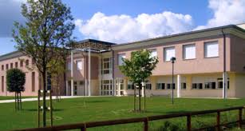
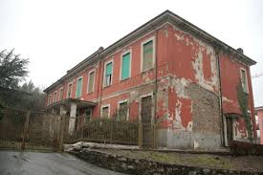
Politiche scolastiche

Slide 5


Politiche economiche e del lavoro
LIBERISMO

Slide 6
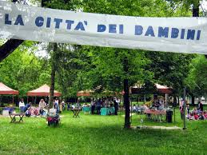

Politiche urbanistiche

Slide 7
Politiche per la famiglia
Le politiche dovrebbero garantire alle persone la possibilità:
- di costituire famiglie che possano disporre di un reddito da lavoro;
- di abitare una casa adeguata alla composizione della famiglia, collocata in un ambiente e contesto sociale che consenta una vita relazionale e sociale;
- di progettare, generare, crescere figli, che siano accuditi, educati, istruiti;
- di offrire adeguata cura ai componenti disabili, non autosufficienti, fragili delle famiglie stesse.

Slide 8

Politiche e organizzazione dei Servizi Sociali e Sanitari

Slide 9
Ruolo dei servizi socio-sanitari
I servizi socio-sanitari, in virtù della legge 328/2000 e relative leggi regionali, hanno specificatamente la competenza di effettuare interventi assistenziali e terapeutici necessari per rispondere al disagio psico-sociale delle famiglie e dei minori
In particolare:
a. Interventi preventivi di sostegno alla genitorialità
b. Interventi preventivi e curativi di sostegno ai bambini
c. Interventi precoci sul disagio
d. Valutazione delle capacità genitoriali e percorsi di recupero
e. Interventi di tutela su minori vittime di abuso

Slide 10

Servizi a supporto della genitorialità

Slide 11
Le famiglie oggi
DIFFERENZE PER GENERATIVITA’
DIFFERENZE PER APPARTENENZA CULTURALE
DIFFERENZE PER NUCLEARITA’
PLURATITA’ DI FORME E MODELLI
DIFFERENZE PER PROVENIENZA GEOGRAFICA
DIFFERENZE PER ORIENTAMENTO SESSUALE

Slide 12
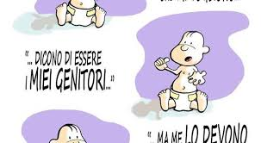
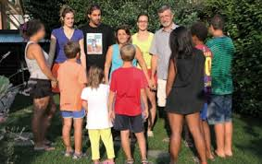
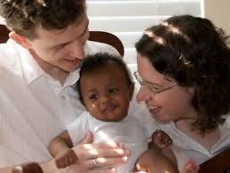
Le famiglie oggi
Comunità familiari Famiglie affidatarie
DIFFERENZE PER GENERATIVITA’
                Famiglie adottive

Slide 13
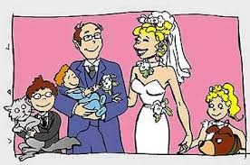
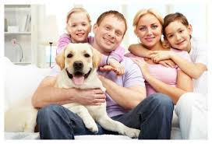
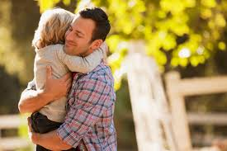
Le famiglie oggi
DIFFERENZE PER NUCLEARITA’
Famiglie nucleari
Famiglie monogenitoriali
Famiglie plurinucleari

Slide 14


Le famiglie oggi
Famiglie eterosessuali Famiglie omosessuali
DIFFERENZE PER ORIENTAMENTO SESSUALE

Slide 15


Le famiglie oggi
DIFFERENZE PER APPARTENENZA CULTURALE
Famiglie monoculturali
Famiglie miste

Slide 16
Le famiglie in difficoltà
Famiglie che a causa di eventi particolari perdono temporaneamente la capacità genitoriale
Le capacità dei genitori sono momentaneamente deficitarie, ma recuperabili in un arco di tempo adeguato alle esigenze evolutive dei bambini.
Sono generalmente competenti
Sono generalmente consapevoli
Sono generalmente capaci di assumersi le responsabilità

Slide 17

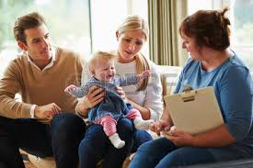
Rapporto spontaneo

Slide 18
Funzioni di aiuto
Presenza di fattori di rischio e fattori di protezione
          Affiancamento alla famiglia
          Interventi di sostegno

Slide 19
Funzione di aiuto
deve porsi come obiettivo la presa in carico del mondo del bambino, aiutando i genitori e i familiari a curare in modo adeguato i propri figli
deve proteggere, se possibile, la relazione bambino-genitori
deve mettere sullo stesso piano il processo valutativo il piano del sostegno e del rinforzi
possibile se
si instaura un rapporto di fiducia e trasparenza
Se la famiglia è consapevole
impossibile se la famiglia è resistente e inconsapevole
    Obiettivo è: aiutare senza allontanare

Slide 20
Accesso al servizio sociale
Contributo economico
Conflittualità familiare
Violenza assistita
Problemi comportamentali figli
Problemi mentali/comportamentali coniuge

Slide 21
Quali famiglie accedono ai servizi
famiglie | famiglie | famiglie
Povere economicamente Povere culturalmente Dipendenti | Problematiche Asociali Svantaggiate | Rigide Permissive Manipolatorie
Dipendenti dai servizi Dipendenti dalle famiglie d’origine Conflittuali | Caotiche Disorganizzate Marginalizzate Deprivate | Strumentali Straniere non integrate
Trascuranti Abusanti Pazienti psichiatrici | Tossicodipendenti Violente Marginali | Adolescenti irregolari della condotta Adolescenti nel circuito penale

Slide 22
TUTELA DEI MINORI
IN SENSO STRETTO: assunzione di responsabilità della loro educazione da parte di istituzioni dello Stato in sostituzione di genitori incapaci o assenti RAPPORTO COATTO

Slide 23

Rilevazione precoce del rischio
Paradosso:
il bambino ha diritto di vivere nella sua famiglia
il bambino ha diritto di avere genitori sufficientemente buoni
i genitori non sono sufficientemente buoni
i genitori sono neganti e recalcitranti e rifiutano
CHE FARE?

Slide 24
Passaggio aiuto/controllo
I servizi sociali o sanitari devono procedere ad una segnalazione quando vengono a conoscenza di un pregiudizio grave o di un pericolo serio di pregiudizio relativi ad un minorenne, per rimuovere i quali non bastano gli interventi sociali o sanitari e occorre un provvedimento giudiziario che incida sulla responsabilità dei genitori.
Se la situazione di pregiudizio è grave si provvede alla protezione del minore (art. 403 c.c.)

Slide 25
Il servizio segnala
Quando:
il bambino si trova in una situazione di sofferenza tale da ipotizzare il rischio di un danno evolutivo;
la verificata connessione fra lo stato di sofferenza del bambino e il comportamento dei genitori;
la mancanza di consapevolezza dei genitori a fronte del disagio dei figli e il rifiuto ad ogni forma di aiuto finalizzato al superamento della condizione.

Slide 26
Sistema protezione minore
Fondamentalmente i sistemi che si integrano a garanzia della tutela dei minori sono:
  Il minore e la sua famiglia
  Il sistema dei servizi socio-sanitari
  Il sistema delle Forze dell’Ordine
  Il sistema scolastico
  Il sistema della Magistratura
  La garante per l’infanzia e l’adolescenza
Ogni sistema influenza l’altro e ne è influenzato

Slide 27
I Servizi Sociali
La legge attribuisce al Comune DPR 616/77 e 328/2000
compiti di tutela: Il Comune delega diversi soggetti e l’organizzazione è disomogenea e variegata.
ASP, Aziende Servizi alla Persona delegate dai Comuni
ASC, Aziende Speciali Consortili
Servizi Socio-Sanitari

Slide 28
I servizi socio-sanitari
Rilevazione disagio minore
Valutazione situazione /segnalazione AG per mandato
Valutazione psico-sociale delle capacità genitoriali: lettura disagio
Prognosi con progetto di lavoro famiglia origine
Interventi di sostegno
Interventi integrativi
Interventi sostitutivi

Slide 29
Forze dell’Ordine: Polizia Giudiziaria, Ufficio minori della Questura, Carabinieri, Polizia Municipale, Polizia Postale e delle comunicazioni
    Raccolgono la denuncia
    Dai Servizi Sociali e Sanitari
Dai familiari Dalla scuola Pronto Soccorso
Da cittadini al corrente dei fatti

Slide 30
Forze dell’Ordine
Intervengono direttamente con una volante quando chiamati in urgenza (violenza domestica):
Eventualmente applicazione art. c.c. 403
Segnalazione alla Procura Minorile
Segnalazione alla Procura Ordinaria
Svolgono indagini su delega del PM:

Slide 31
Scuola
Rileva segnali di disagio ascrivibili a presunti condizioni di maltrattamento, abuso, grave trascuratezza e violenza domestica su un minore ad opera della famiglia
Effettua la valutazione del disagio rilevato in collaborazione con i servizi sociali e i servizi sanitari
Effettua la segnalazione al Servizio Sociale o all’A.G.
Mantiene i rapporti con i servizi di riferimento dei minori

Slide 32
Ruolo del garante per l’infanzia e l’adolescenza
Compiti del garante:
Promuovere la genitorialità sociale
Promuovere la cultura dei diritti dei minori
Verificare che i diritti sanciti dalla Legislazione internazionale e nazionale (Convenzioni NY ed altre) siano rispettati
Promozione e formazione dei tutori volontari

Slide 33
Organi della giustizia
Procure minori e adulti
Tribunale per i minorenni
Tribunale Ordinario
Giudice Tutelare

Slide 34
Competenze del Tribunale ordinario
In composizione collegiale decide l’affidamento e il mantenimento dei figli minorenni nei procedimenti di separazione e divorzio dei genitori; (54/2006)
può limitare la responsabilità genitoriale;
può emanare misure di protezione contro la violenza familiare

Slide 35
Artt. 330 e 333
Legge 54/2006
154/2001
269 c.c.(riconoscimento giudiziale)
Tribunale Ordinario

Slide 36
Competenze TO
Il TO si occupa di tutte le cause riguardanti l ‘affidamento dei figli,
sia che i genitori siano sposati (separazione),
sia che non lo siano (cessazione della convivenza
Dichiarazione giudiziale di maternità e paternità

Slide 37
Competenze del Giudice Tutelare
Vigila sull’osservanza delle condizioni stabilite dal TM e TO stabilite dal Giudice per l’esercizio della potestà ;
autorizza i genitori a compiere atti patrimoniali eccedenti l’ordinaria amministrazione;
sovrintende alla tutela dei minori i cui genitori sono impossibilitati a esercitare la potestà (morte o altre cause);
autorizza le minorenni all’IVG.

Slide 38
COMPETENZE DEL TRIBUNALE
Civile
Penale
Amministrativa

Slide 39
COMPETENZE CIVILI TM
POTESTA’ DEI GENITORI: ARTT. 330, 333, 336
Art. 330 Decadenza dalla responsabilità genitoriale sui figli
Il giudice può pronunziare la decadenza della potestà quando il genitore viola o trascura i doveri (147; Cod. Pen. 570) ad essa inerenti o abusa dei relativi poteri con grave pregiudizio del figlio.
In tale caso, per gravi motivi, il giudice può ordinare l'allontanamento del figlio dalla residenza familiare.
Art. 333 Condotta del genitore pregiudizievole ai figli
Quando la condotta di uno o di entrambi i genitori non è tale da dare luogo alla pronuncia di decadenza prevista dall'art. 330, ma appare comunque pregiudizievole al figlio, il giudice, secondo le circostanze può adottare i provvedimenti convenienti e può anche disporre l'allontanamento di lui dalla residenza familiare.
Tali provvedimenti sono revocabili in qualsiasi momento

Slide 40
Art. 403 Codice Civile. Intervento della pubblica autorità a favore dei minori
Quando il minore è moralmente o materialmente abbandonato ⁽¹⁾ o è allevato in locali insalubri o pericolosi, oppure da persone per negligenza, immoralità, ignoranza o per altri motivi incapaci di provvedere all'educazione di lui,
la pubblica autorità, a mezzo degli organi di protezione
dell'infanzia, lo colloca in luogo sicuro, sino a quando si possa provvedere in modo definitivo alla sua protezione ⁽²⁾.

Slide 41
Competenze civili del T.M.
Potestà dei genitori: artt. 330, 333, 336
Dalla potestà alla responsabilità…cambiamento terminologico importante
Dalla patria potestà, che evocava il “potere paterno”, alla potestà genitoriale (1975) alla legge 54/2006 sull’affidamento congiunto
Termine “responsabilità” già utilizzato nella normativa internazionale (Convenzione di NY) e in ordinamenti europei
RESPONSABILITA’: SIGNIFICATO PROFONDAMENTE UMANIZZANTE RELAZIONE EDUCATIVA
Notes:
41

Slide 42
COMPETENZE CIVILI TM
l’autorizzazione al matrimonio dei minorenni che hanno compiuto i sedici anni
Procedure per il rimpatrio dei minori sottratti ovvero dell'attuazione del diritto di visita del genitore non affidatario (Convenzione dell'Aja 25.10.1980 ratificata con legge 15.1.1994 n. 64 - art. 7);
Autorizzazione ad avere informazioni sulle proprie origini da parte dei minori adottati (art 28 l. 184/83);
Autorizzazione per i genitori stranieri a permanere in Italia a seguito del minore (art 31 T.U. 286/1998);

Slide 43
Decadenza dalla responsabilità genitoriale (art. 330 c.c.);
Reintegrazione nella responsabilità genitoriale (art. 332 c.c.);
Controllo della responsabilità genitoriale ovvero gli interventi a tutela di minori in situazioni di disagio (art. 333 c.c.);
(NOTA: in pendenza di giudizio di separazione, divorzio o giudizio ex art. 316 Codice Civile, la competenza ad adottare i provvedimenti ex art. 333 Codice Civile spetta al Tribunale Ordinario ).
Proroga dell'affidamento consensuale e/o l'affidamento disposto direttamente del Tribunale per i Minorenni (art 4 l. 184/83);

Slide 44
In materia adottiva
dichiarare lo stato di adottabilità del minore abbandonato (materiale morale)
l’affidamento ad un’altra famiglia del minore temporaneamente privo del proprio ambiente familiare
il procedimento di adozione nazionale dopo che è stata dichiarata l’adottabilità di un bambino, con la scelta, tra le coppie disponibili all’adozione, di quella che appare più idonea alle necessità del bambino
la procedura per l’idoneità all’adozione di minori stranieri e per rendere efficaci in Italia i provvedimenti stranieri di adozione
le modalità di accesso degli adottati alla conoscenza delle origini, prevista in generale per chi abbia compiuto i 25 anni

Slide 45
Provvedimenti del TM
Prescrizioni ai genitori
Vigilanza del servizio sociale
Affidamento al servizio sociale
Sospensione e decadenza della responsabilità genitoriale
Allontanamento del minore e collocamento

Slide 46
Chi è il G.O.
E’ un professionista-esperto appartenente alle seguenti categorie professionali:
psicologo;
assistente sociale;
sociologo;
psichiatra;
educatore / insegnante.

Slide 47
Tutela minori= bicicletta
Le due ruote:
Servizio sociale (616/77 e successive leggi)
Organi della giustizia
Manubrio, Telaio, Freni, Catena, Sellino,
Campanello, Pedali….la rete dei servizi
Gli Enti indicano la strada (le politiche)
Gli Enti decidono l’organizzazione
Chi guida la bicicletta ?

Slide 48
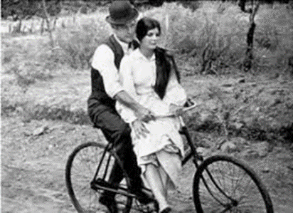

Slide 49
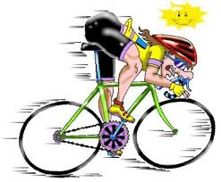

Slide 50


Slide 51
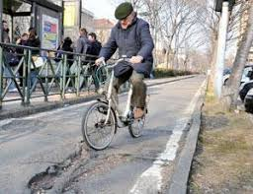
Tutela minori

Slide 52
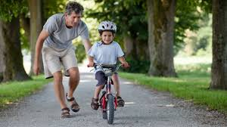
Tutela minori

Slide 53
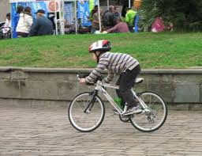
Tutela minori

Slide 54
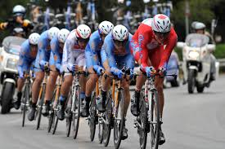

Slide 55
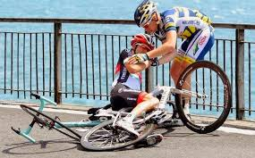

Slide 56
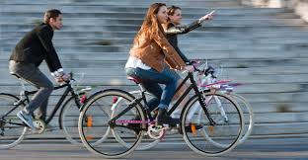
Tutela minori

